Slide 1

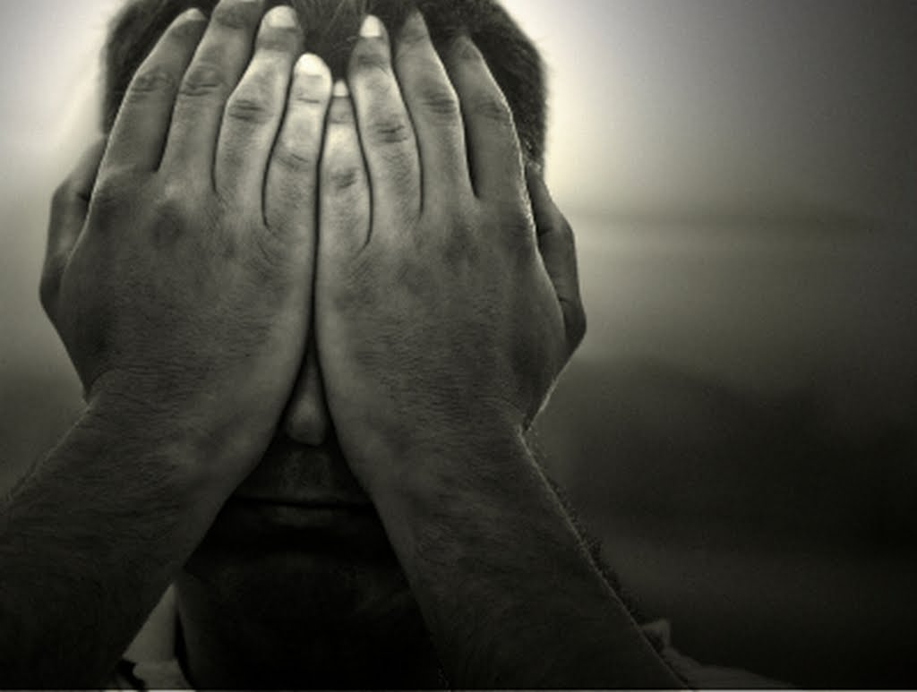
TRPLJENJE IN SMRT

Slide 2
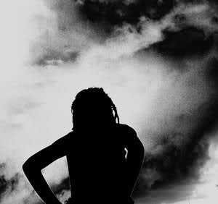
Zakaj?

Slide 3
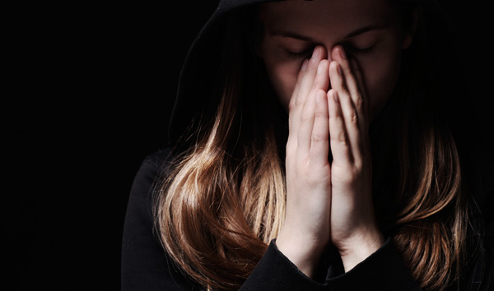
Eden največjih strahov človeka je vprašanje smrti. Pogosto si zastavljamo vprašanje: “Zakaj je doletelo prav nas?” in prvi, ki ga zaradi tega zaslišujemo je Bog.

Slide 4
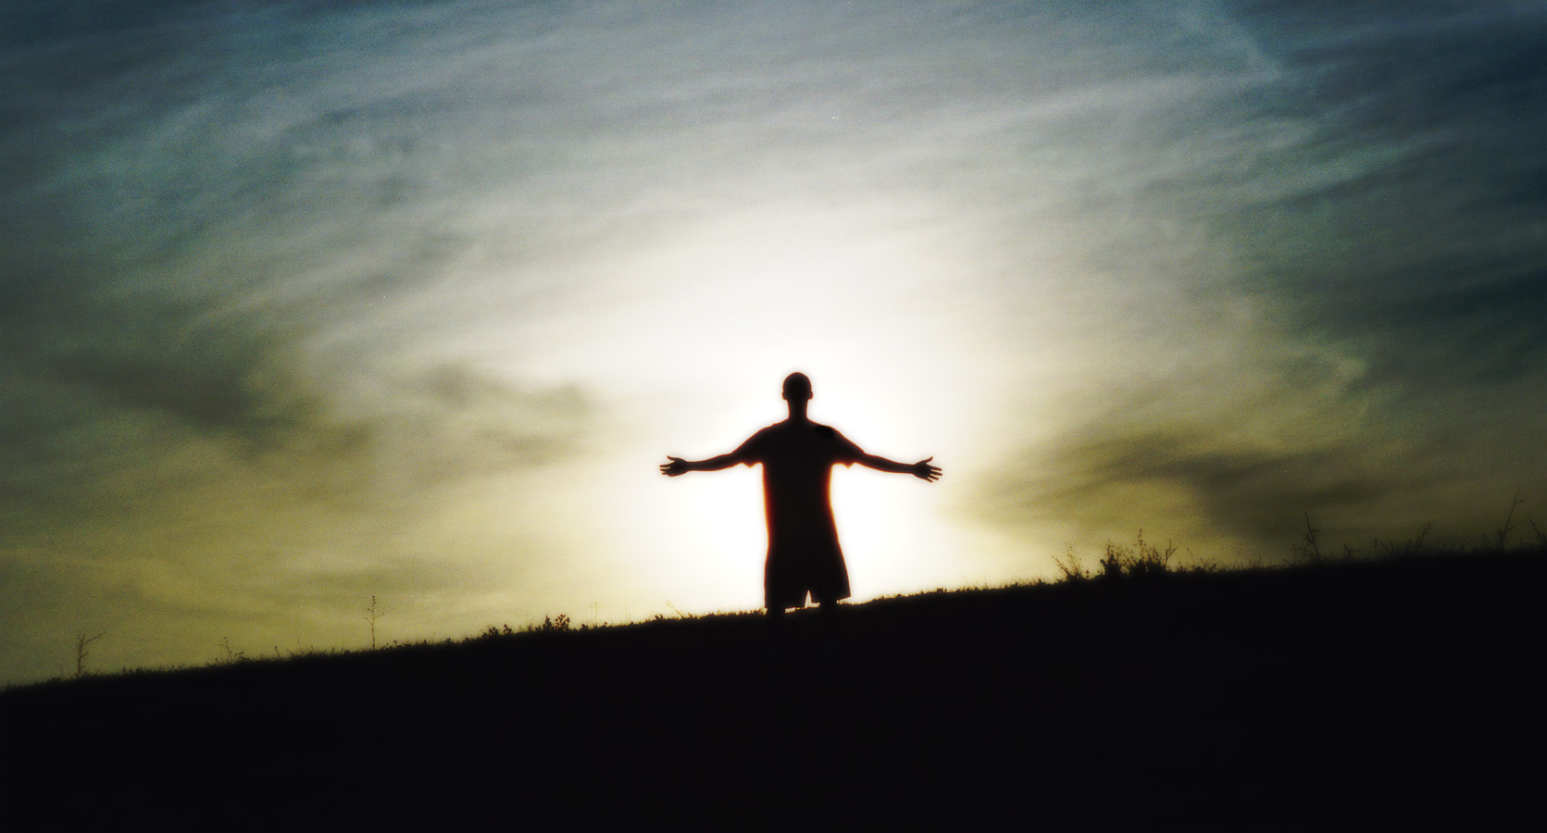
Čeprav v življenju pogosto pozabljamo nanj, je dovolj odhod ljubljenih ... in takoj je za to kriv on. Smrt ostaja skrivnost: vera pa nam daje moč, da lahko smrt premagamo, in notranji mir, da lahko živimo.

Slide 5
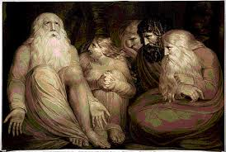
Job je dejal Gospodu: “Življenje se mi studi, ... Ti ugaja, da uporabljaš silo? ... Zakaj si me spravil iz materinega telesa? O, da bi bil izdihnil in me ne bi bilo videlo oko! ... Jaz pa razpadam kakor trohnoba, kakor obleka, ki jo razjeda molj.”

Slide 6
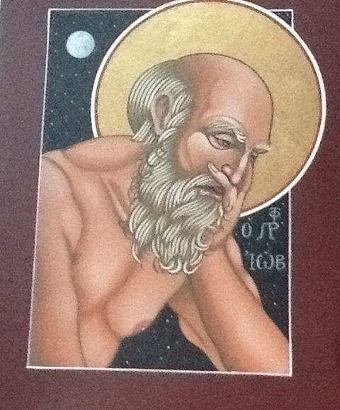
Gospod je iz viharja spregovoril Jobu in rekel: “Kdo si ti? Kje si bil, ko sem utemeljeval zemljo? .. Si kdaj, odkar živiš, zapovedal jutru, pokazal zori njeno mesto?... Ali ti držiš skupaj Gostosevce, ali ti rahljaš vezi Oriona? ...”

Slide 7
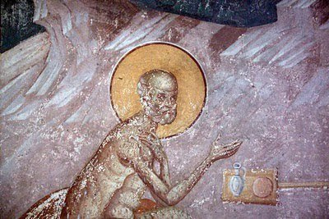
Job je odgovoril Gospodu in rekel: “Zdaj vem, da vse premoreš in ni ovire za noben tvoj sklep. Zato sem govoril in nisem razumel reči, ki so zame pretežke in jih ne poznam. ... Poslušaj torej ti, jaz pa bom govoril, vprašal te bom in ti me poúči! Z ušesom sem slišal o tebi, a zdaj te je videlo moje oko. Zato odstopam in se kesam v prahu in pepelu.”

Slide 8
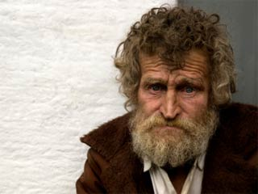
Sodobni Job …

Slide 9
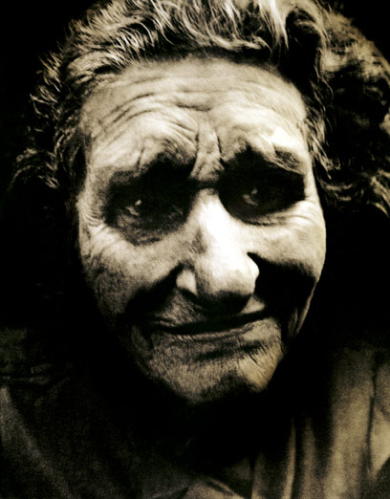
Žena: Še naprej moli, moli k svojemu Bogu! Tako ravna s tabo, ti pa praviš, da ti hoče dobro! Zakaj ga še naprej prosiš in ga raje ne prekolneš?«

Slide 10
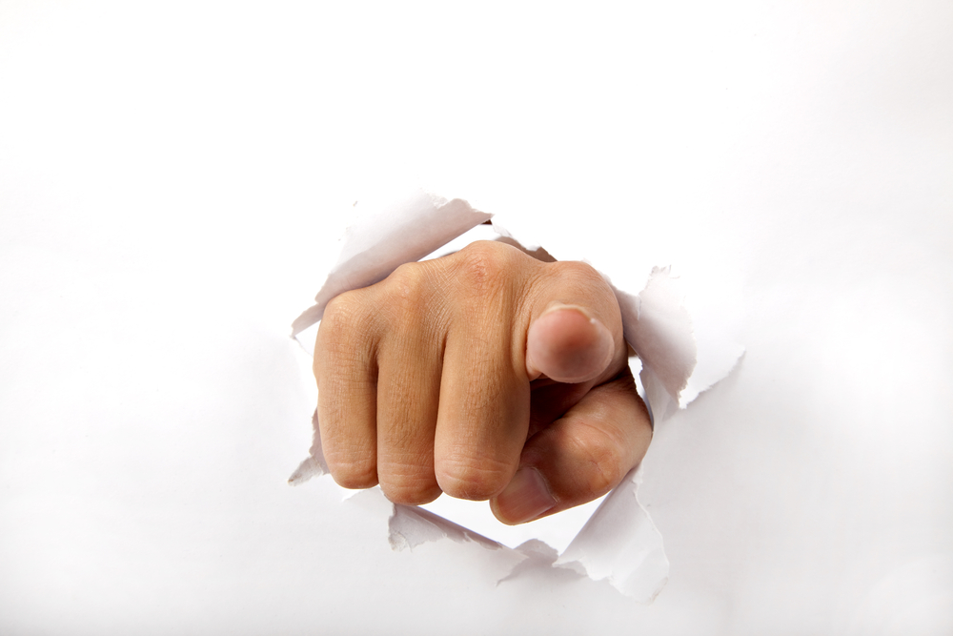
Pobožen in vdan prijatelj: Bog je dober in pravičen. Obsoja hudobne in nagradi dobre. Gospod te gotovo kaznuje zaradi nečesa slabega, kar si storil.

Slide 11
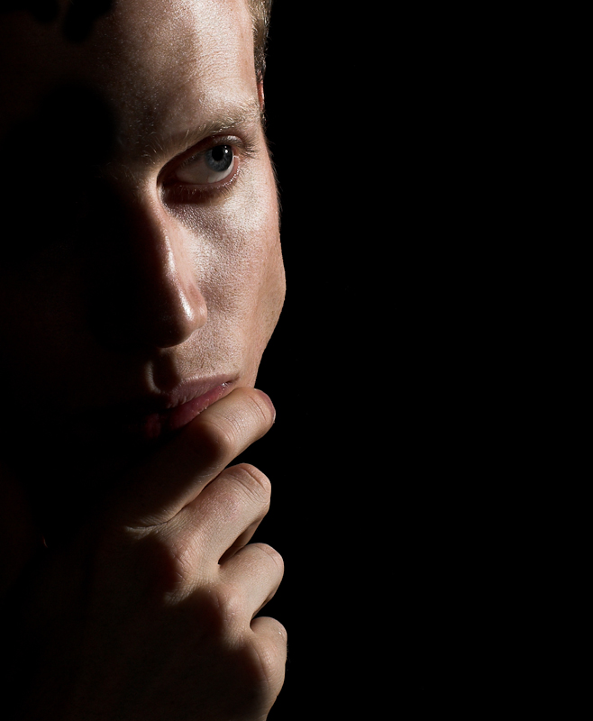
Filozof: “Razmišljam kot filozof: ali Bog morda hoče izkoreniniti smrt, pa tega ne more ... torej ni vsemogočen; ali more, pa noče … in je zato zlobnež; ali lahko in hoče … toda od kod vendar prihaja smrt? … Ker ne obstaja razumna rešitev, uživaj sladkosti življenja in se, kolikor moreš, izogibaj bolečini in takemu Bogu, ki se ne zanima zate ali ne more narediti ničesar.«

Slide 12
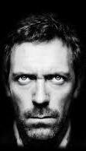
Ateist: “Na milost in nemilost smo prepuščeni usodi na potovanju med rojstvom in smrtjo. Če bi Bog obstajal, ne bi bilo v našem življenju toliko senc. Če Bog obstaja in ne stori ničesar, potem je to tako, kot da si obsojen na smrt.

Slide 13
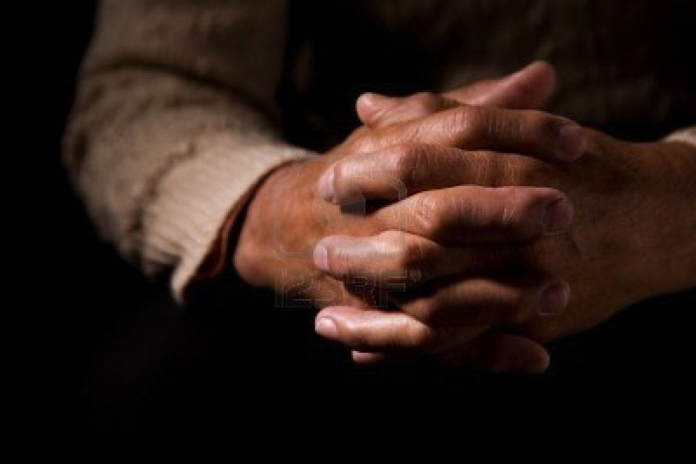
Job: Nikoli nisem dvomil o tem, da Bog obstaja. Nanj sem se obračal s neprimernimi besedami (rabelj, lopov ...), saj nisem razumel, kakšen pomen imajo vse te preizkušnje in prosil sem ga, naj mi pride na pomoč. Na določeni točki sem se znašel pred Skrivnostjo: pred nekom večjim od mene (Stvarnikom, Neskončnim ...), pred nekom večjim, da bi zanj lahko našel kakšno razlago.

Slide 14
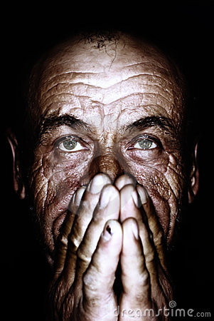
Potem ko sem se torej uprl z vsemi svojimi močmi (molil, prosil, preklinjal ...), sem se Bogu predal. Moji prijatelji, ne znam vam razložiti, kaj je vzrok za bolečino in smrt.

Slide 15
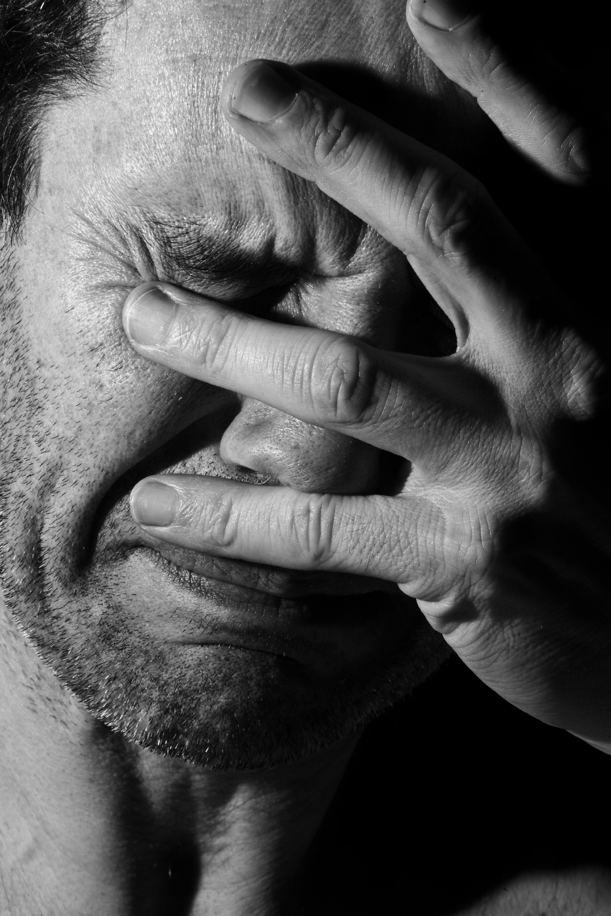
Vem, da me je spremenil v moji notranjosti. Vem samo to, da sem prej Boga poznal po tem, kar sem slišal od drugih, zdaj pa ga moje oči neprestano premišljujejo. Majhen sem in slaboten v tvojih rokah, kot otrok v rokah svoje matere. Bolečina me je naredila zrelejšega: zdaj gledam na življenje drugače. Vera je spremenila moje strahove v dragocene bisere ... Samo to vem!

Slide 16
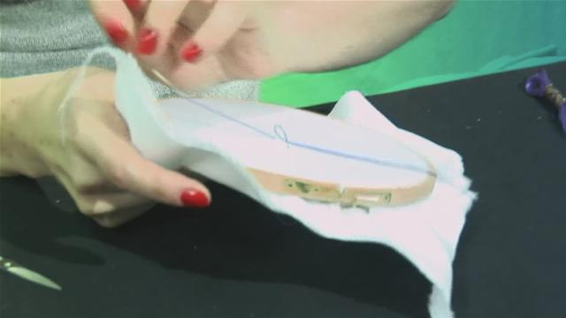
Neka mama je vezla. Njen sin je sedel na nizki pručki in je gledal, kaj je nastajalo pod njenimi rokami, toda gledal je s spodnje strani. Videl je veliko vozlov, prepletenih niti, ki barvno niso bile prav nič usklajene ... Radovedno je vprašal: »Mama, ali mi lahko poveš, kaj delaš? Prav nič ne razumem, kaj bo nastalo!«

Slide 17
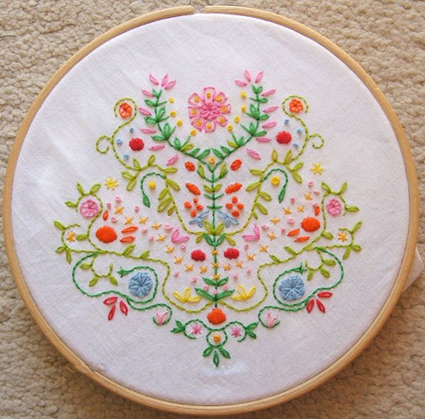
Zdaj je mama spustila okvir za vezenje in mu pokazala lice vezenine. Vsaka barva na svojem mestu in različne niti so se prepletale v čudovito skladnost nastajajoče podobe. Tako je z nami: ne vidimo trpljenja in smrti s prave strani. Sedimo na nizki pručki.

Slide 18
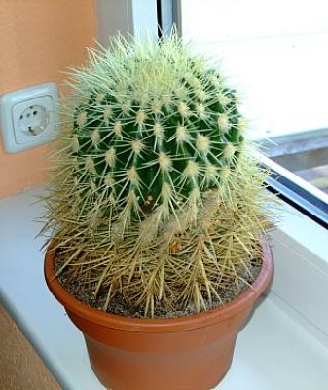
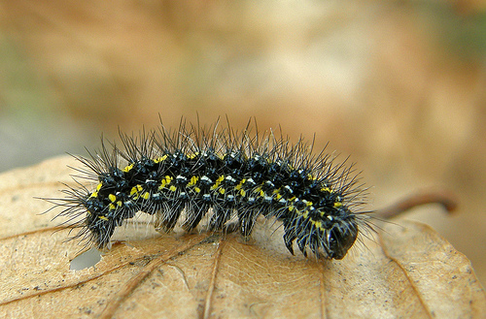
Prosil sem Boga, naj mi da šopek dehtečih cvetlic, pa sem prejel kaktus z ostrimi trni. Prosil sem Gospoda, naj mi pošlje kakšnega lepega metulja, pa sem prejel gnusne gosenice. Bil sem prestrašen, razočaran, potrt ...

Slide 19
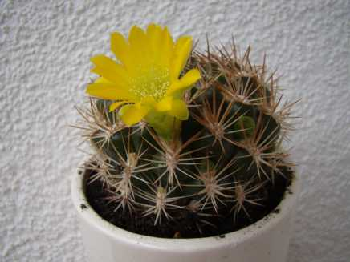
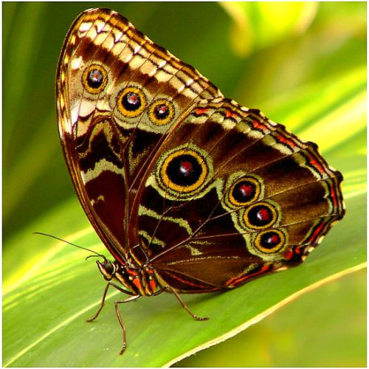
Toda, glej: čez kakšen dan je kaktus naenkrat začel cveteti. Iz gosenice se je izlegel čudovit metulj. To je božji sistem. Najboljši.

Slide 20
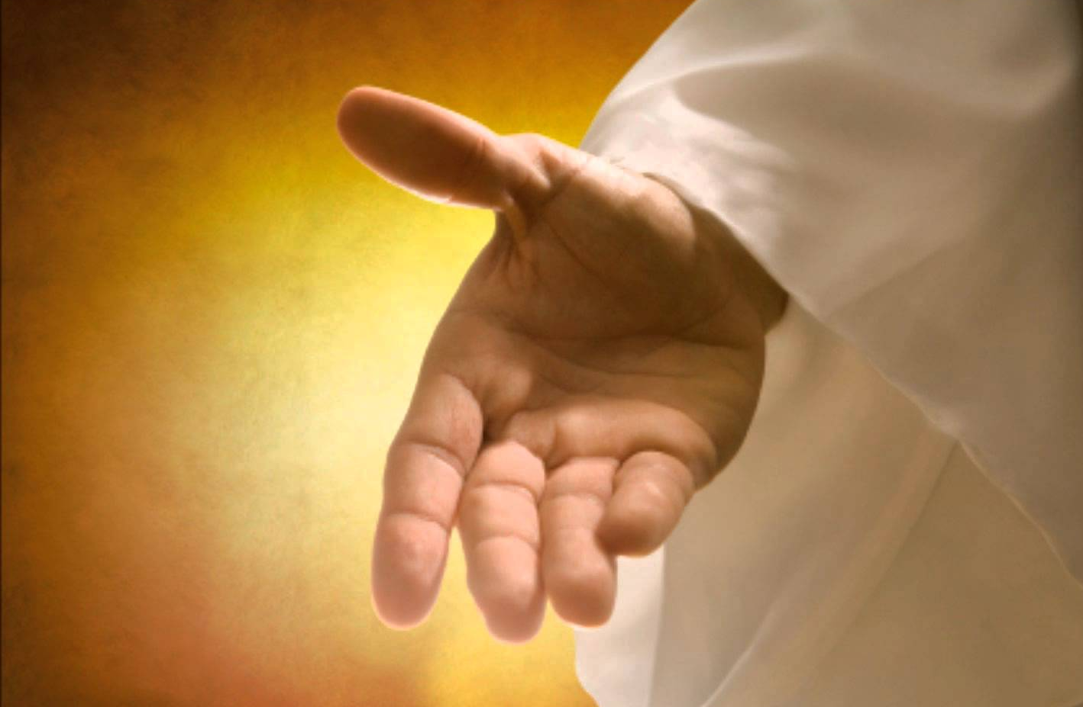
Pogum! Gospodova roka, ki te podpira se ni skrajšala! (sv. P. Pij)

Slide 21
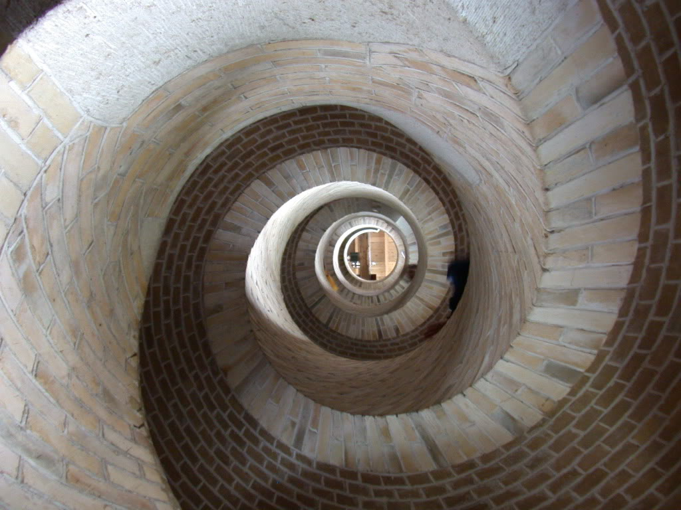
Moj Bog, pogosto se počutim majhnega pred skrivnostjo smrti. Zato te prosim: če me objame brezup, me dvigni, ne pusti me, da bi obupal.

Slide 22
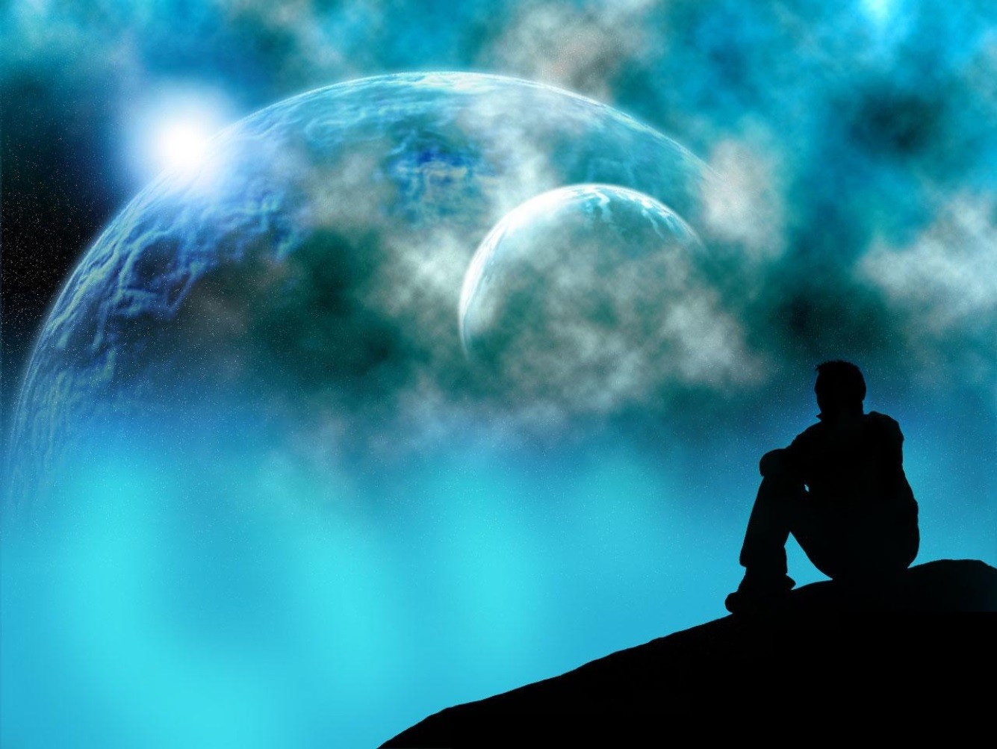
Če sem obupan in na tleh, me dvigni, da ne postanem zagrenjen in osoren, vzkipljiv. Ko me z vseh strani obdaja tema, me vodi proti domu, korak za korakom. Ko postanem zaskrbljen in me objame strah, me ne zapusti v moji slabosti. Ko začne dvom najedati mojo vero, umiri zamotan klobčič mojih misli.

Slide 23
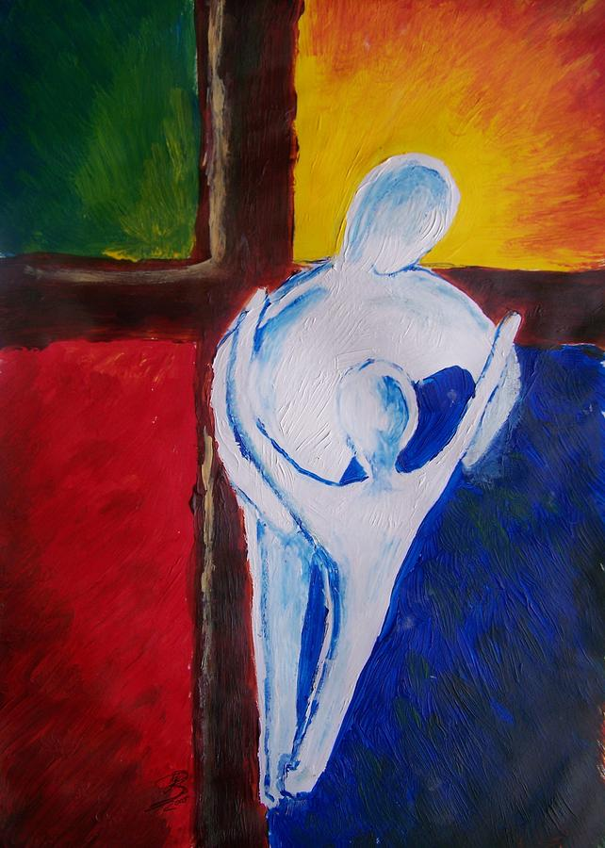
Ko se počutim praznega in brez vere, me napolni
z novo močjo, da bom lahko začel znova. Gospod, reši me! Stegni svojo roko
in me objemi!
(prim. Ps 28 - 33)

